Slide 1
Электромобили как частный случай новой волны технологических изменений: вызовы для ТЭК
В.Сальников, ЦМАКП, ИНП РАН

Slide 2
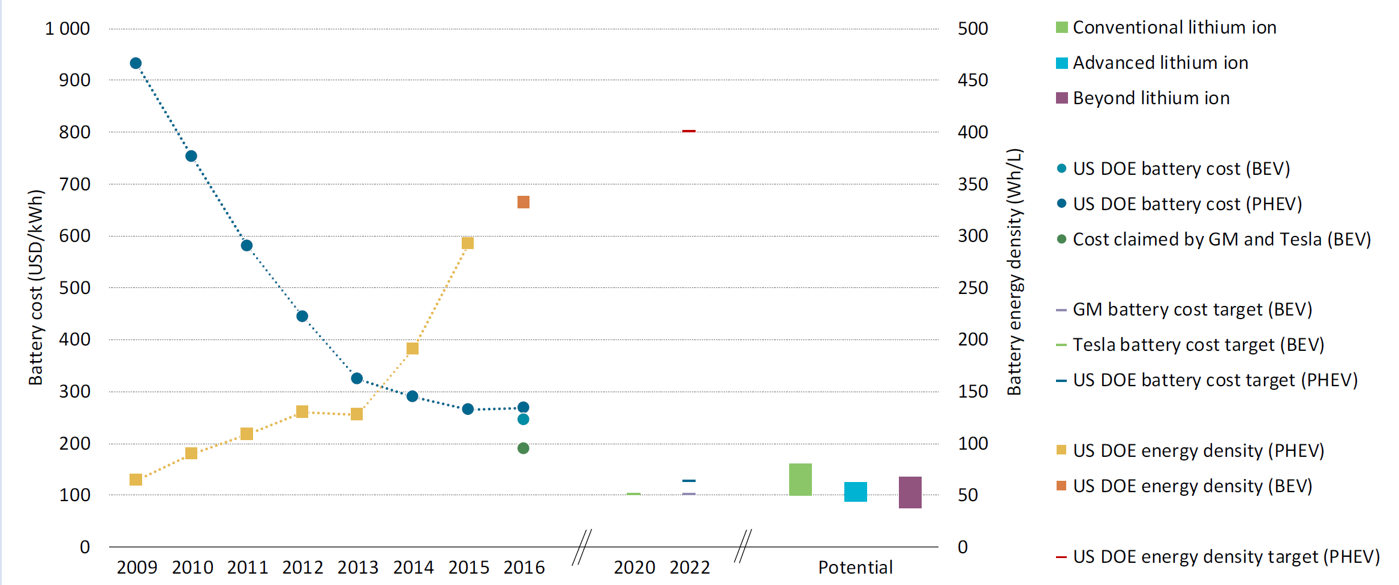
По следам прозвучавших докладов
Неопределённость, конечно, присутствует…
В части аккумуляторов многое, видимо, прояснится в самое ближайшее время
Но: очень много значат косвенные факторы и кросс-эффекты
Динамика и ориентиры плотности и стоимости энергии в аккумуляторах
Источник: Global EV Outlook 2017

Slide 3
Карта новых технологий (очень приближённо)
ЭнергоТех
Автономный транспорт
АгроТех
БиоТех
ИКТ
Новая роботизация
Интернет вещей
ФинТех
Новые материалы (+3D печать)
BigData +новые алгоритмы
+ИИ
Совместное потребление
NB: Много "разрушающих" технологий (!)
Допол. реальность

Slide 4
О комплексности и пересечённости технонаправлений (1)
Прогрессирующих направлений – предостаточно
Внутри направлений – пучки "новотеха"
накопители энергии: не только для транспорта, не только химические
источники энергии: "новые ВИЭ", "новые ископаемые", "новое ретро" (атом, геотермальное тепло)
Сильное взаимовлияние (ИКТ+что-то, но не только)
аккумуляторы → роботизация
КК → ИИ
ИКТ (в т.ч. ИИ), новые материалы → роботизация
дешёвая энергия → опреснение
смартфоны → широкий спектр применений (недоиспользован)
передача данных: супер-связность → доступность ИИ
и т.д. и т.п.
Что-то где-то да "выстрелит" (кол-во → качество)

Slide 5
Сложность оценки перспектив
Много пересекающихся направлений
Много неопределённости с прогрессом внутри направлений
те же аккумуляторы, ВИЭ и т.д.
Много плохо понимаемых барьеров/триггеров
не выстрелили (выгоды не перевесили издержки):
как правило, прогресс недостаточен
термояд☺, РБН, нанотехнологии (хотя где-то возможна реанимация)
видеосвязь (психобарьер + неявные выгоды?)

Slide 6
Особая сложность оценки перспективы – неопределённость с новыми моделями использования
будущее общественного/личного транспорта
возможна сильная трансформация, но до какой степени?
видеосвязь: а вдруг выстрелит AR/VR?
бизнес-пассажиры – от 1/4 (ж/д) до 2/3 (авиа) дохода
совместное потребление – каковы пределы?
понимание психобарьеров и их пластичности – низкое
новые данные: обеспечение приватности как барьер
что с генетикой? (этический барьер, но не для всех)
пределы ИИ
что будет с образованием и каковы культурные и политические последствия?
новые потребительские / социальные / поведенческие модели и/или последствия
социальный рейтинг: смотрим на Китай
смартфон без ограничения контента ребёнку с 6-7 лет – каковы долгосрочные последствия? (никто увидеть не успел)

Slide 7
Традиционная энергетика: всё очень "не очень"
Расширение предложения энергоресурсов в мире
новые технологии добычи
"новые" страны
Рост энергоэффективности может ускорится (всё те же ИКТ, но не только)
много факторов недоучтено (например, трансформация социальных и поведенческих моделей)
Климатическая политика
пусть даже в ущерб экономике, хотя НТП тут может помочь
Наконец, новые энерготехнологии
аккумуляторы, ВИЭ и проч.)
Итог: концепция пика спроса не позднее 2035-2040гг.
Вполне возможное: ускоренная капитализация, нефть "по 20-30 $" к 2025-2030 гг. как реакция на отсутствие перспектив

Slide 8
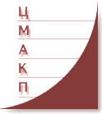
Оценка косвенных структурных эффектов: концептуальный подход (сверху)
Рассмотрение влияние технологического развития предлагается свести к трём важнейшим каналам:
Ресурсный: изменение ресурсной базы производственных процессов, а также использование большего количества свойств ресурсов
Процессный: рост эффективности преобразования ресурсов (в широком смысле, включая рабочую силу и капитал) в рамках технологических процессов
«Продуктный»: улучшение существующих / создание новых потребительских свойств продукции и услуг

Slide 9
Оценка косвенных структурных эффектов: концептуальный подход (снизу)
Предлагается использование межотраслевого баланса (МОБ). Чем хорош:
на входе:
технологические коэффициенты (сколько единиц продукции отрасли i требуется для производства единицы продукции отрасли j)
элементы конечного спроса (домохозяйства / госучреждения / некоммерческие организации / экспорт / импорт) по отраслям
на выходе – динамика объёмов выпуска и произведённой добавленной стоимости
имеется свежеприготовленный (опубликован Росстатом в 2017 г. для 2011 г.)

Slide 10
Оценка косвенных структурных эффектов: концептуальный подход (в середине)
Эффекты от распространения ИКТ экспертно* сводятся к изменению (в любых отраслях, не только ИКТ):
удельных затрат
производительности труда**
производительности капитала**
потребительских свойств конечной продукции
доли импорта на рынке
объёмов экспорта
перераспределению добавленной стоимости к ИКТ
Эти оценки поступают на вход МОБ, на выходе – рост выпуска и добавленной стоимости (в т.ч. ВВП)
* с использованием отдельных результатов работы Исполнителя по оценке эффектов от реализации приоритетных направлений развития науки и технологий
** производительность труда и капитала была оценена не только экспертно (см. далее)

Slide 11
Оценка косвенных структурных эффектов: пример прямых экспертных оценок
Технологии интеллектуального управления транспортными средствами и потоками:
снижение удельных затрат на транспорте на 3-5% к 2025 г. и на 7-10% к 2035 г.
снижение количества ДТП на 5% к 2025 г. и на 10% к 2010 г.
снижение количества ДТП со смертельным исходом на 15-25% к 2025 г. и на 25-35% к 2035 г.
повышение пропускной способности транспортной системы (без увлечения капвложений) на 10-15% и на 15-20% соответственно
сокращение среднего времени доставки в экономике на 5-10% и на 10-15% соответственно
снижение загрязнения транспортом окружающей среды на 5-10% и на 10-15% соответственно

Slide 12
Оценка косвенных структурных эффектов: перевод экспертной оценки "на язык" МОБ
динамика количества ДТП со смертельным исходом

Slide 13
Оценка эффектов: "новая роботизация" (производительность труда)
Выстрелившая работа – Frey, Osborne (2013)
подход избыточно простой: логит-модель по 70 занятиям, распространение результатов на 702 занятия
McKinsey&Company [Manyika et al, 2017] – наиболее проработанная и свежая
оценка возможности автоматизации 2000 видов активности
на основании анализа использования 18 человеческих способностей
свёртка в 94 занятия
Arntz, 2013, 2017
оценка автоматизации выполняемых задач
оценка структуры задач на уровне индивидуумов (PIACC database, Programme for the International Assessment of Adult Competencies)
ЦМАКП:
для России реализованы все 3 подхода
использование данных Росстата о структуре занятий

Slide 14
Видимые эффекты развития ИКТ (в рамках ПНРНТ, прирост ВДС)
 | млрд.руб. | темп роста, %
ВСЕГО | 15 555 | 121.3
Сектор ИКТ в целом | 4 035 | 288.0
Сельское хозяйство, охота и лесное хозяйство | 561 | 122.0
Рыболовство и рыбоводство | 9 | 113.3
Добыча топливно-энергетических полезных ископаемых | 330 | 105.2
Добыча полезных ископаемых, кроме топливно-энергетических | 86 | 113.5
Производство пищевых продуктов, включая напитки, и табака | 433 | 128.3
Текстильное и швейное производство | 22 | 138.4
Производство кожи, изделий из кожи и производство обуви | 32 | 130.0
Обработка древесины и производство изделий из дерева | 24 | 114.1
Целлюлозно-бумажное производство; издательская и полиграфическая деятельность | 33 | 110.0
Производство кокса, нефтепродуктов и ядерных материалов | 309 | 117.2
Химическое производство | 404 | 150.0
Производство резиновых и пластмассовых изделий | 91 | 155.6
Производство прочих неметаллических минеральных продуктов | 87 | 120.0
Металлургическое производство и производство металлических изделий | 662 | 139.0
Производство машин и оборудования | 368 | 160.3
Производство электрооборудования, электронного и оптического оборудования | 1 309 | 299.7
Производство транспортных средств и оборудования | 327 | 132.3
Прочие производства | 68 | 133.5
Производство и распределение электроэнергии, газа и воды | 385 | 116.0
Строительство | 1 262 | 122.6
Оптовая и розничная торговля; ремонт автотранспортных средств, бытовых изделий и предметов личного пользования; Гостиницы и рестораны | 2 342 | 118.2
Транспорт | 445 | 110.2
Связь | 1 367 | 207.2
Образование | 296 | 114.5
Здравоохранение и предоставление социальных услуг | 473 | 118.1
Предоставление прочих коммунальных, социальных и персональных услуг | 40 | 103.2
Прочие виды деятельности | 3 791 | 117.7

Slide 15
Эффекты цифровизации: менее обсуждаемые вопросы
Отток добавленной стоимости в компании-лидеры (для нас – это, видимо, отток из страны)
Дополнительные монопольные эффекты
"Сверхторгуемые" услуги
Ненужные сырьевые товары
Социокультурная трансформация и риски безопасности
персонифицированная пропаганда
удаленное образование – политические последствия?
роботизация войны – снижение порога начала военных действий
и т.п.
Проблема для России: почти не наш "пирог"?

Slide 16
Предположим, что импорт возрастёт лишь до таких величин
Сектор | Импорт / конечный спрос
Оптовая и розничная торговля | 4%
Гостиницы и рестораны
Транспорт | 20%
Связь | 15%
Финансовая деятельность
Коммерческие услуги | 15%
Образование | 10%
Здравоохранение и предоставление социальных услуг | 10%
Прочие коммунальные, социальные и персональные услуги | 5%

Slide 17
Тогда в значительной части отраслей позитивный эффект от цифровизации окажется "съеден"*
* Данные конкретные численные оценки – предварительные (не для цитирования)

Slide 18
ИКТ + падение цен на нефть вследствие новых энерготехнологий
* Данные конкретные численные оценки – предварительные (не для цитирования)

Slide 19
Выводы для ТЭКа
Вызовы перед многими крупными секторами и госуправлением – велики
В то же время, напрямую ТЭК оказывается задет чуть ли не в наименьшей степени
В основе – девальвация как фактор поддержания доходов и сохранение спроса по крайней мере "лет на 20"
Однако, с учётом ухудшения ситуации в других секторах, очень жёстко будет стоять вопрос разделения доходов с госбюджетом

Slide 20
Спасибо!

